Slide 2
乌卡时代
共创共进
嘉宾：吴镇鸿
执业编号：A1120618120002

Slide 3
第一章
乌卡时代，开放进取
第二章
三季度、下周市场方向
第三章
下半年投资主线是什么？
第四章
双猎手新升级选股思路

Slide 4
第一章
乌卡时代,开放进取

Slide 5
返璞归真，静能生慧！
一个人，只有返璞归真，回归本性，才能与道相遇。
《阴符经》说：“九窍之邪，在乎三要，可以动静。”
人有七窍，道家把两只眼睛，两只耳朵，分开单独来算，所以有九窍。
其中有三要，也就是三个最重要的门户：眼睛、耳朵、嘴巴。
普通人，每天一睁开眼睛，眼睛、耳朵、嘴巴的消耗就没停止。什么东西好看，就盯着不放；什么东西发声，也想知道；嘴巴一天到晚说话，闲不下来。这是“动”，是消耗。
凡人的自控力弱，可以动起来，却静不下来，做不到以静养神。
而修道人，有自如的自控力，可以动静，必要的时候，才动；更多时候，是静。静能养神。
《清静经》说：“人能常清静，天地悉皆归。”
随着定静功夫的一层又一层深入，人就能慢慢明心见性，返璞归真，回归本性，才能悟道，与道相遇。
如果一个人，连最基本的定静，都做不到，那是谈不上道的。 老子说：“天下万物生于有，有生于无。”

Slide 6
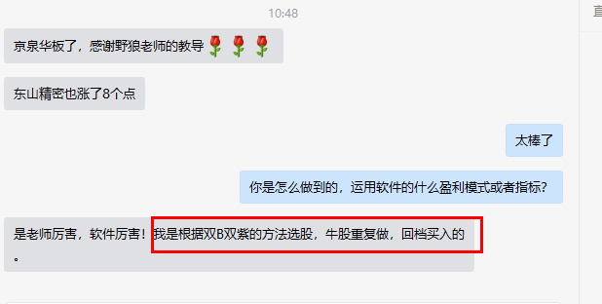
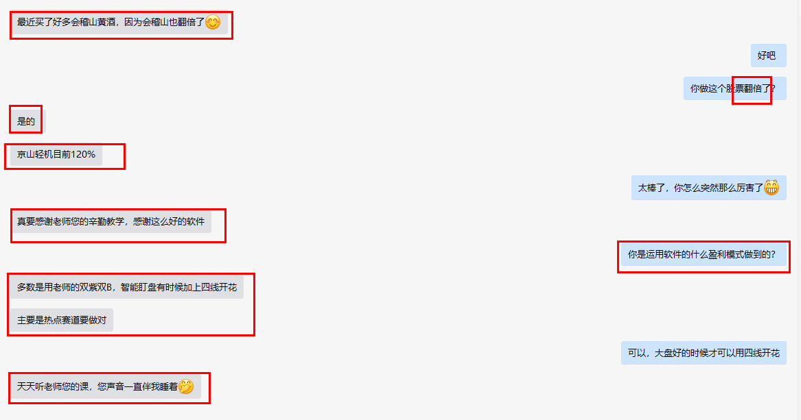
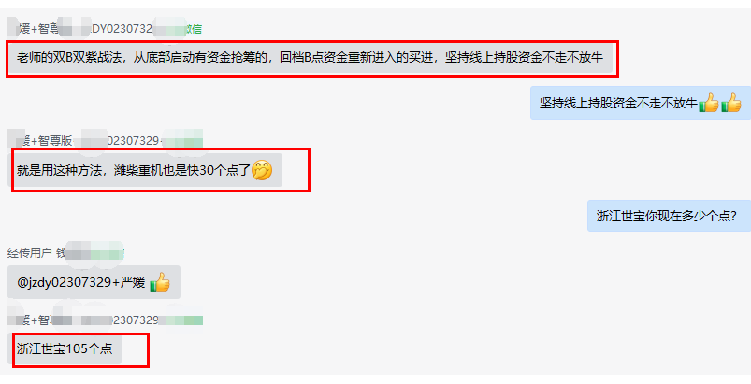
乌卡时代，开放进取
【风险提示】个别情况不代表普遍实际收益率，过往收益亦不代表未来收益的承诺，股市有风险，投资需谨慎！

Slide 7
消息面解读
1、2022世界机器人大会将于8月18日至21日在北京亦创国际会展中心开幕。本届大会以“共创共享共商共赢”为主题，将由一场开幕式、三场主题峰会、40余场专题论坛及配套活动组成，围绕先进制造、前沿技术、人工智能、国际合作等13个覆盖产业链上下游板块的前沿议题策划了丰富的研讨内容，为各行各业机器人技术与应用的融合发展提供灵感。
早在去年12月，工信部、国家发改委等15个部门印发的《“十四五”机器人产业发展规划》(以下简称《规划》)提出，到2025年我国成为全球机器人技术创新策源地、高端制造集聚地和集成应用新高地。
《规划》提出，“十四五”期间，将推动一批机器人核心技术和高端产品取得突破，机器人产业营业收入年均增速超过20%，建成3~5个有国际影响力的产业集群，制造业机器人密度实现翻番。 （证券时报网）
2、【国内外利好因素不断 光伏板块股价与业绩共振】光伏成为各国能源转型的重要方向
国内外市场对光伏设备需求提升，是光伏板块的上涨动力。从国内来看，今年上半年国内光伏发电装机30.88GW，同比增长137.4%。今年前六个月的光伏装机量已超过去年前十个月装机之和。
按照我国光伏新增装机多为第四季度的惯例，今年全年新增装机将达到新的高度。中信证券就表示，在国内风光大基地建设、整县分布式光伏推进及BIPV政策推动下，行业需求迎来加速增长，预计2022年国内光伏装机有望增至80GW。
国外方面，受地缘政治和气候变化的双重影响，全球都在向新能源转型。欧盟公布的REPowerEU计划草案就提出，2022年屋顶光伏发电量增加15TWh.欧洲是国内光伏企业的重要出口地，2020年其进口的价值80亿欧元的太阳能组件中，75%源自中国。（证券时报）
3、【八大券商主题策略：中美利差最大压力位或已过 大金融板块进入机会酝酿期？】从配置窗口看，中美利差最大压力点或过去，可能Q3季度末胜率较高。我们判断，行业生态重塑，财富管理和机构业务卓越的龙头部券商有望获得更高估值溢价；边际景气度改善较强的标的，在震荡行情中具有相对收益，建议关注Q1 财报较好且Q2 盈利景气度延续的标的。（东方财富研究中心）

Slide 8
第二章
三季度、下周市场方向

Slide 9
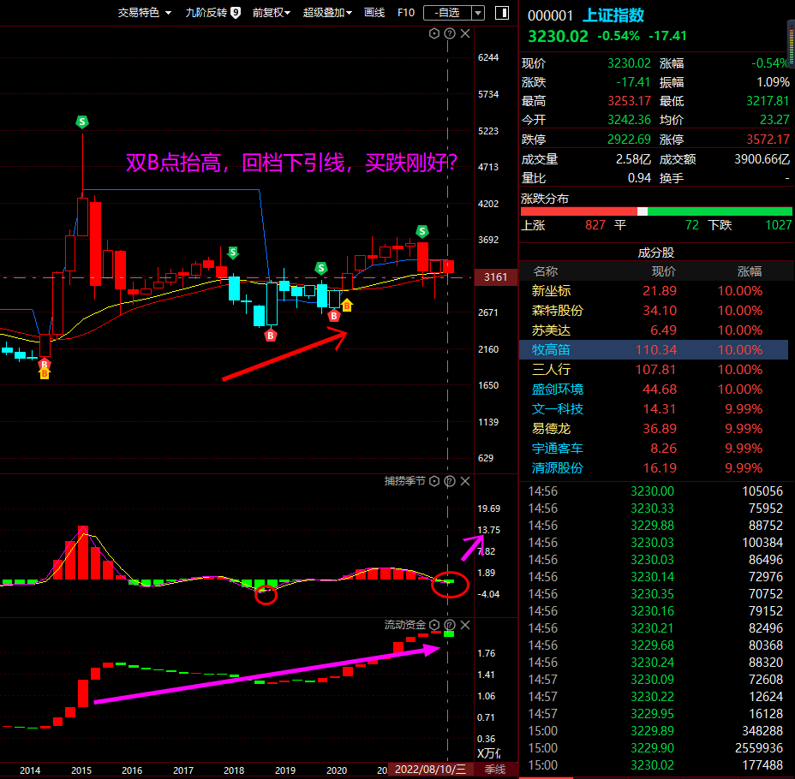
季线B点回档金叉机会

Slide 10
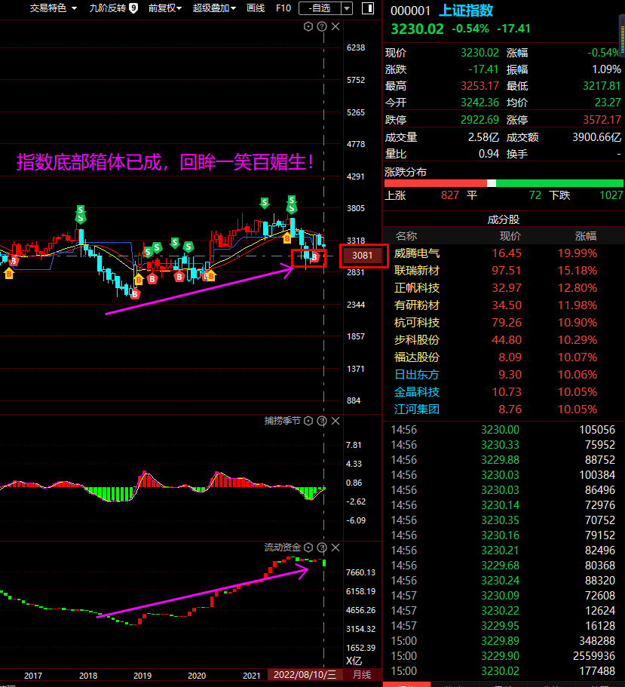
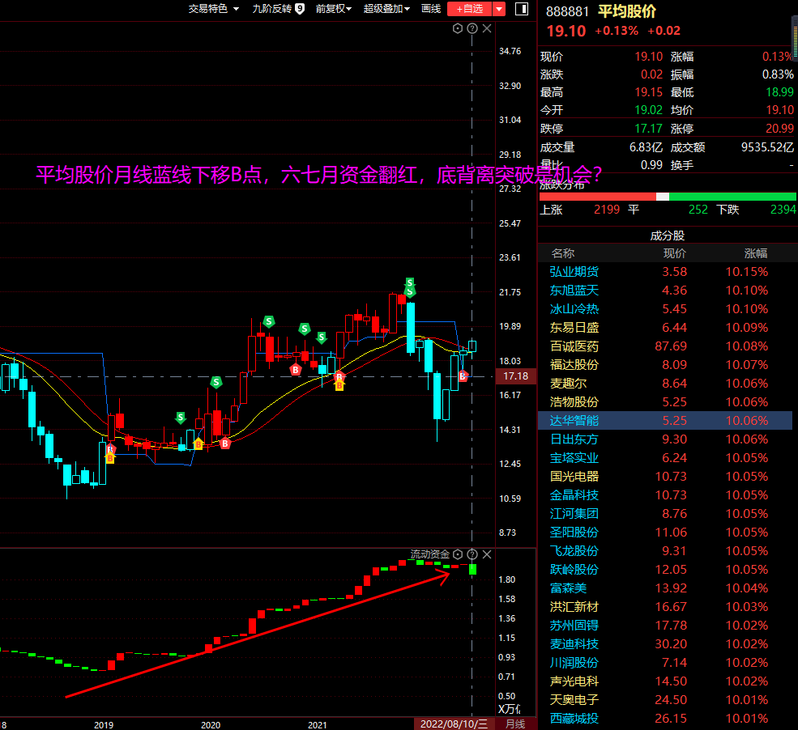
海底捞月，黄金机会

Slide 11
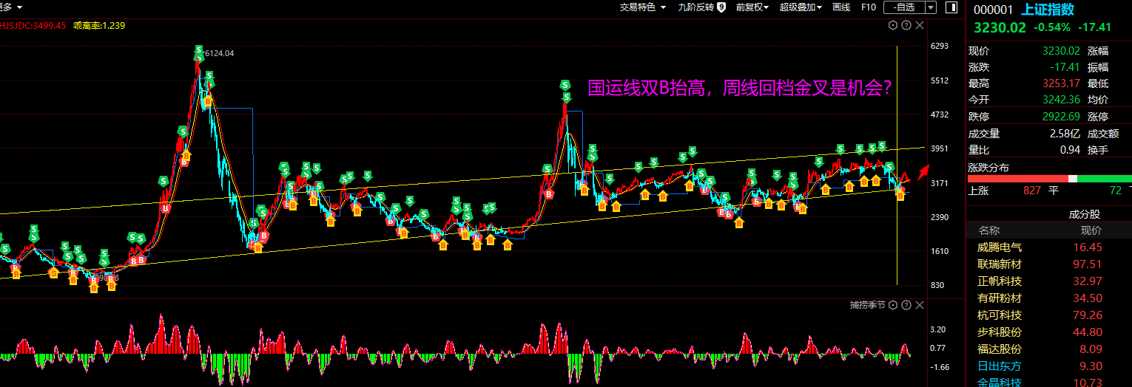
周线企稳金叉机会

Slide 12
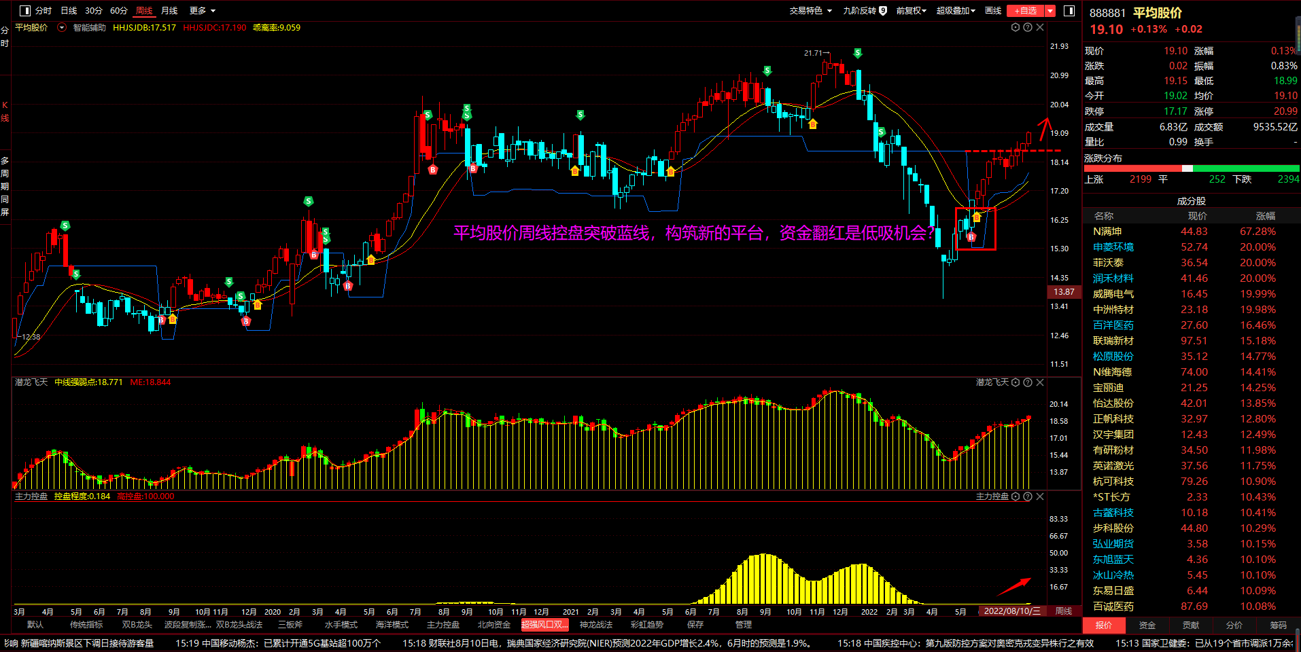
关注周线资金翻红低吸机会

Slide 13
第三章
下半年投资主线是什么？

Slide 14
主线风口投资
近一周随着部分上市公司半年报的发布，机构评级的频率加快，对个股的关注度有所提升。证券时报·数据宝统计，8月5日至8月11日，66家机构合计进行评级1134次，510股获得“买入型”评级(买入、增持、强推、推荐)。
电子行业机构关注度最高
分行业来看，电子行业近期最受机构关注，基础化工、医药生物、机械设备行业关注度紧随其后，机构评级个股数量均超过40家。机构评级的电子行业个股中，25股获得机构首次覆盖，鹏鼎控股、显盈科技、景旺电子机构一致预测上涨空间超过25%。（证券时报）
重点布局化工、医药、电子行业
随着上市公司半年报逐步披露，社保基金二季度持仓情况逐渐浮出水面。截至记者发稿时，共有52家上市公司的前十大流通股东中出现社保基金的身影。从配置方向来看，社保基金主要聚焦化工、医药、电子等三类行业。部分上市公司已连续多个季度被社保基金重仓持有。（上海证券报）

Slide 15
中线投资方向在哪儿?

Slide 16
中线投资方向在哪儿?

Slide 17
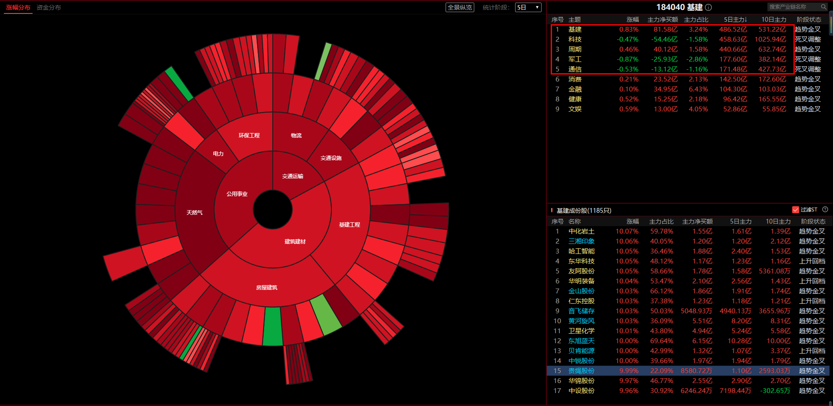
中线投资方向在哪儿？产业链告诉你

Slide 18
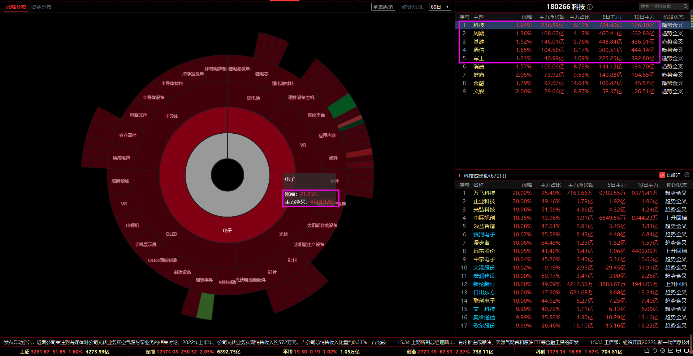
中线投资方向在哪儿？产业链告诉你

Slide 19
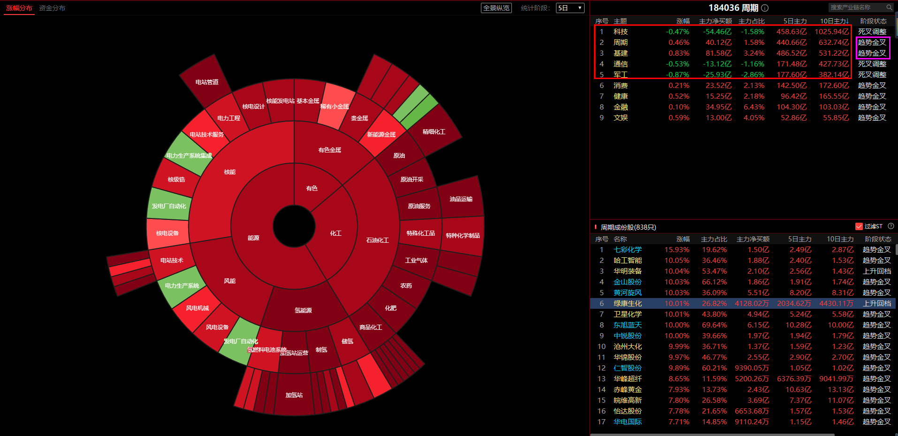
中线投资方向在哪儿？产业链告诉你

Slide 20
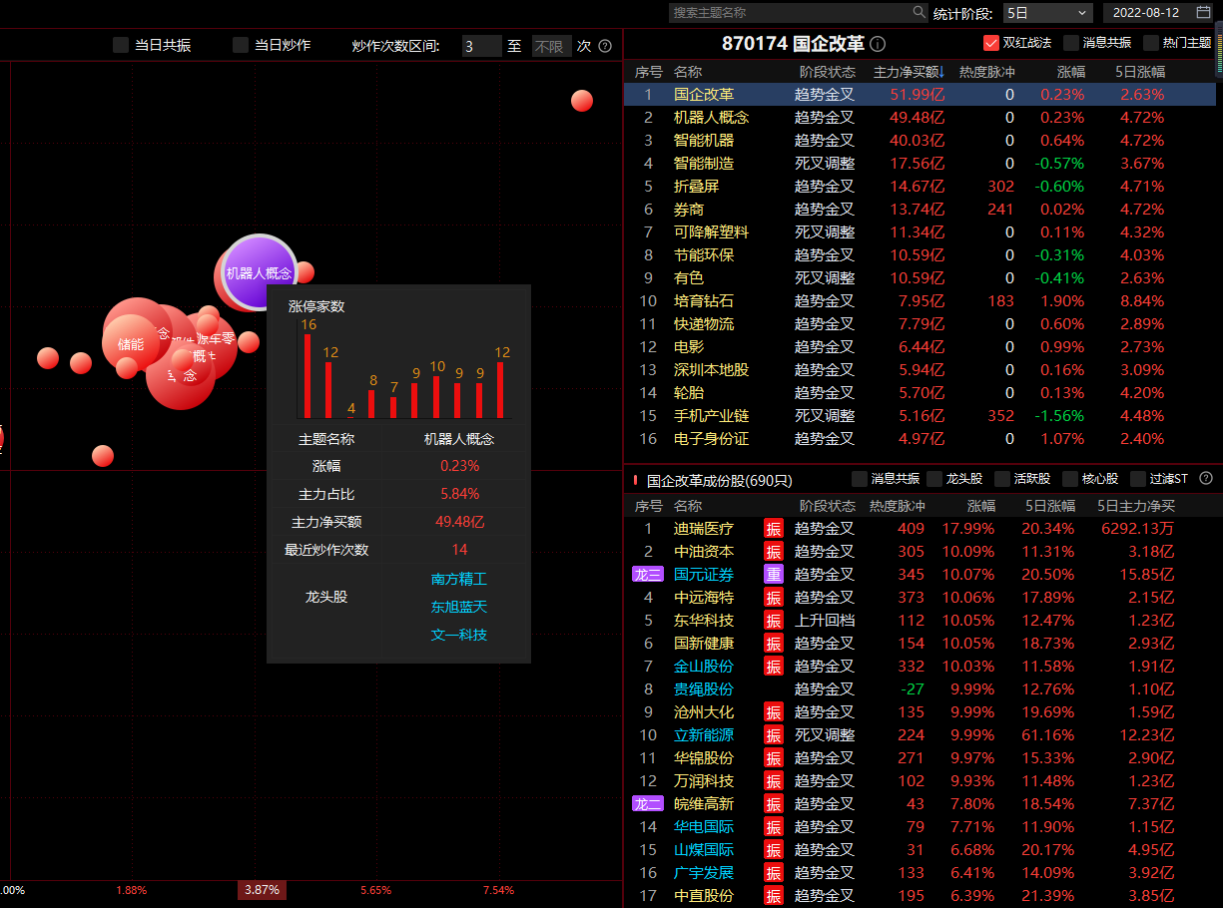
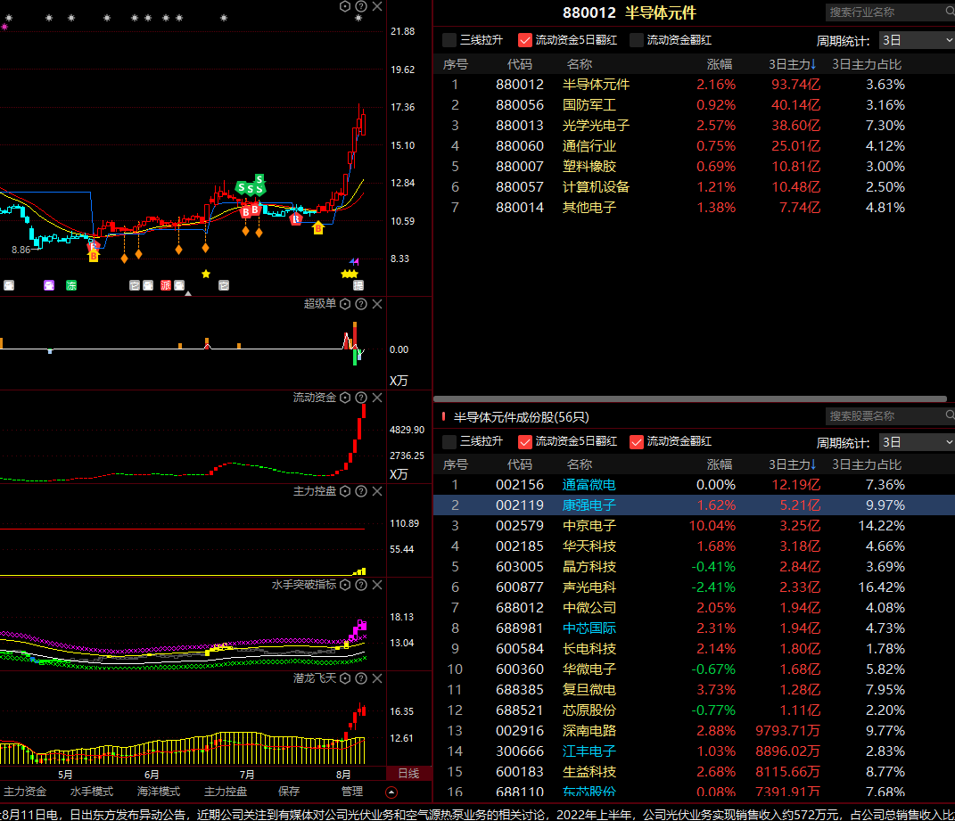
热点赛道，关注资金流向

Slide 21
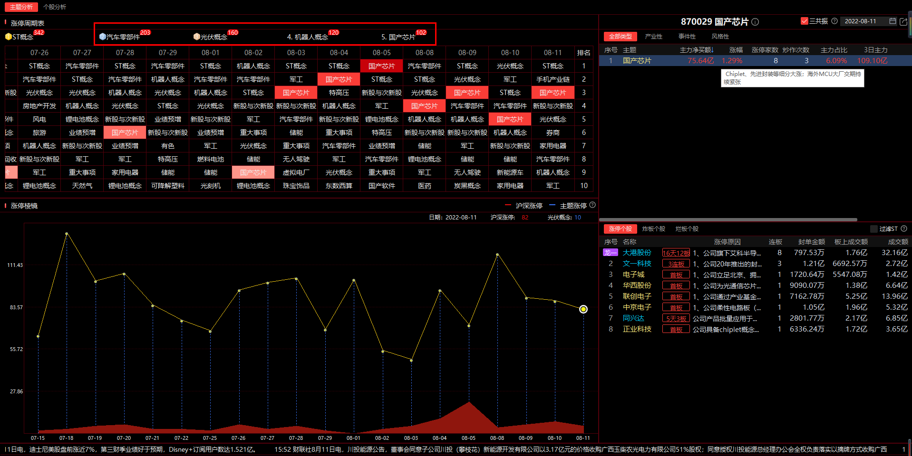
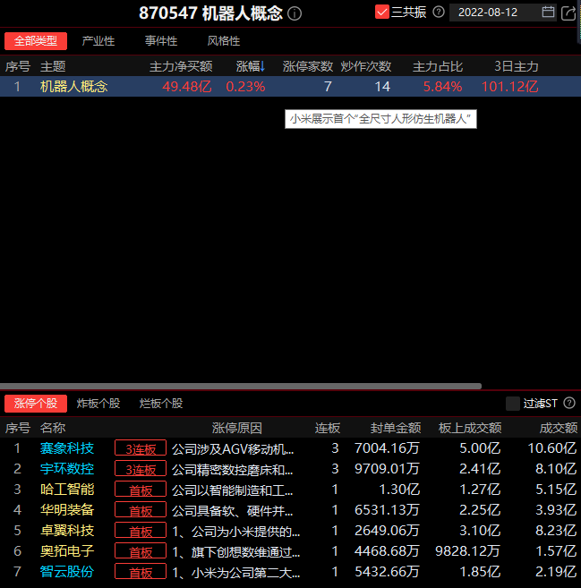
热点赛道，关注双猎手三共振

Slide 22
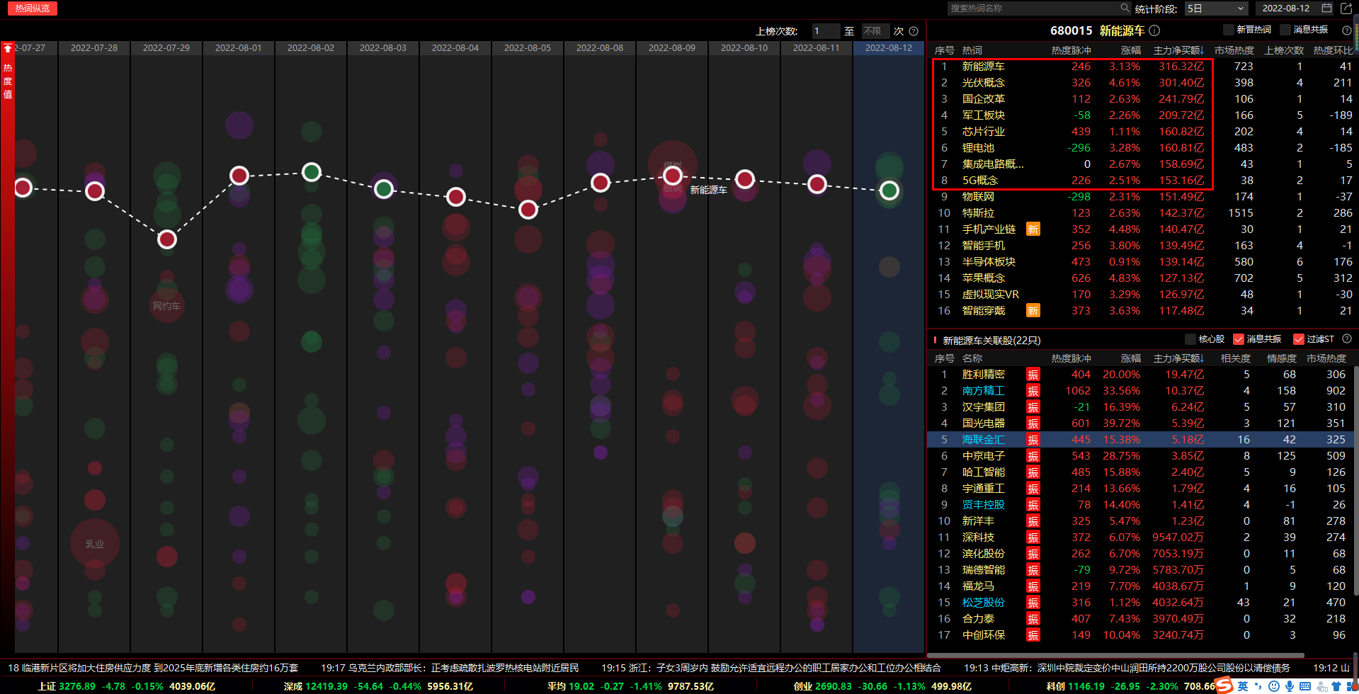
热点赛道，关注双猎手三共振

Slide 23
第四章
双猎手新升级选股思路

Slide 24
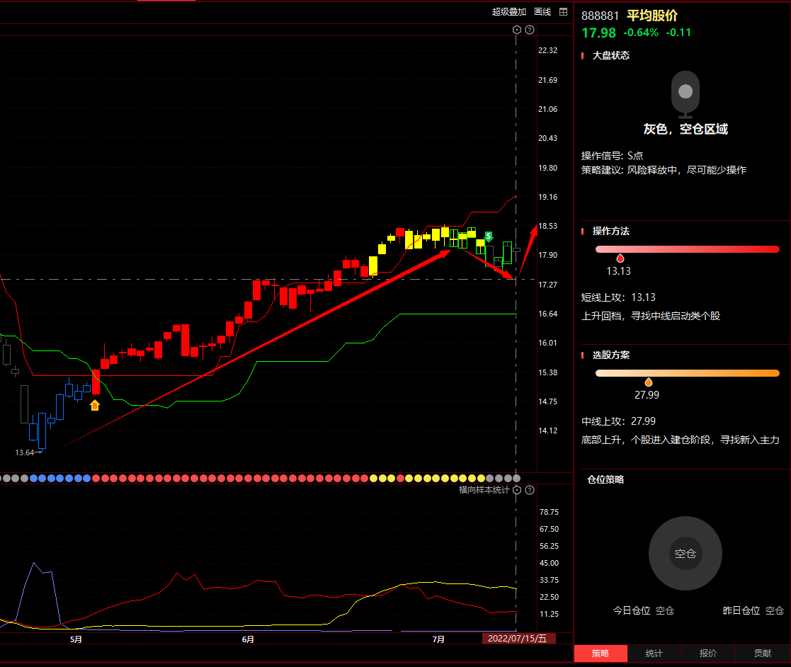
关注二次B点抬高，中线游龙控盘主升浪

Slide 25
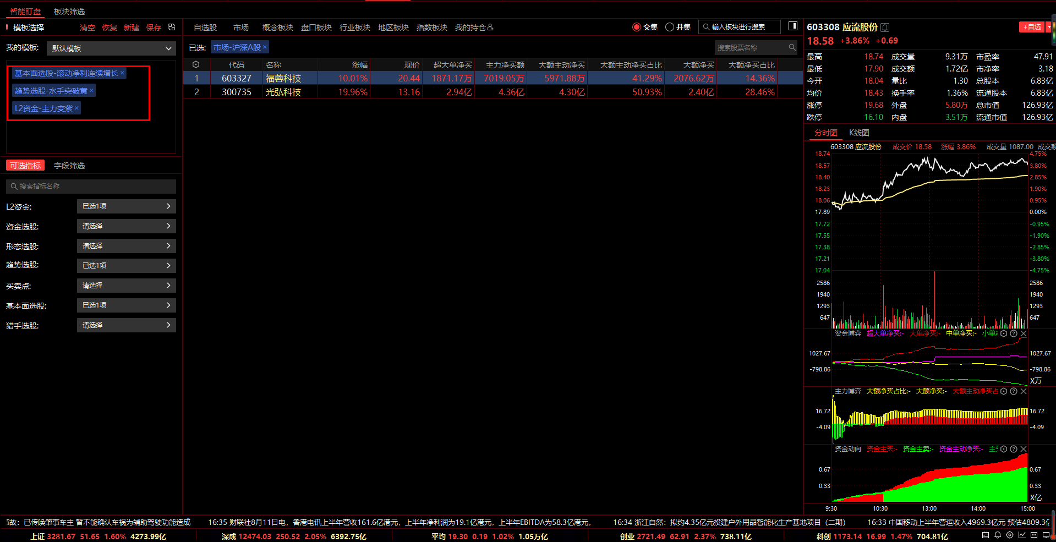
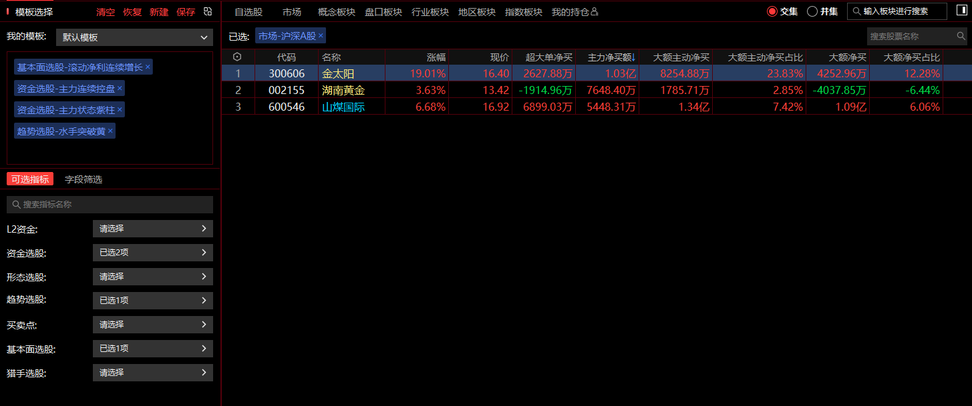
选股思路：双B抬高，控盘拉升，业绩为王

Slide 26
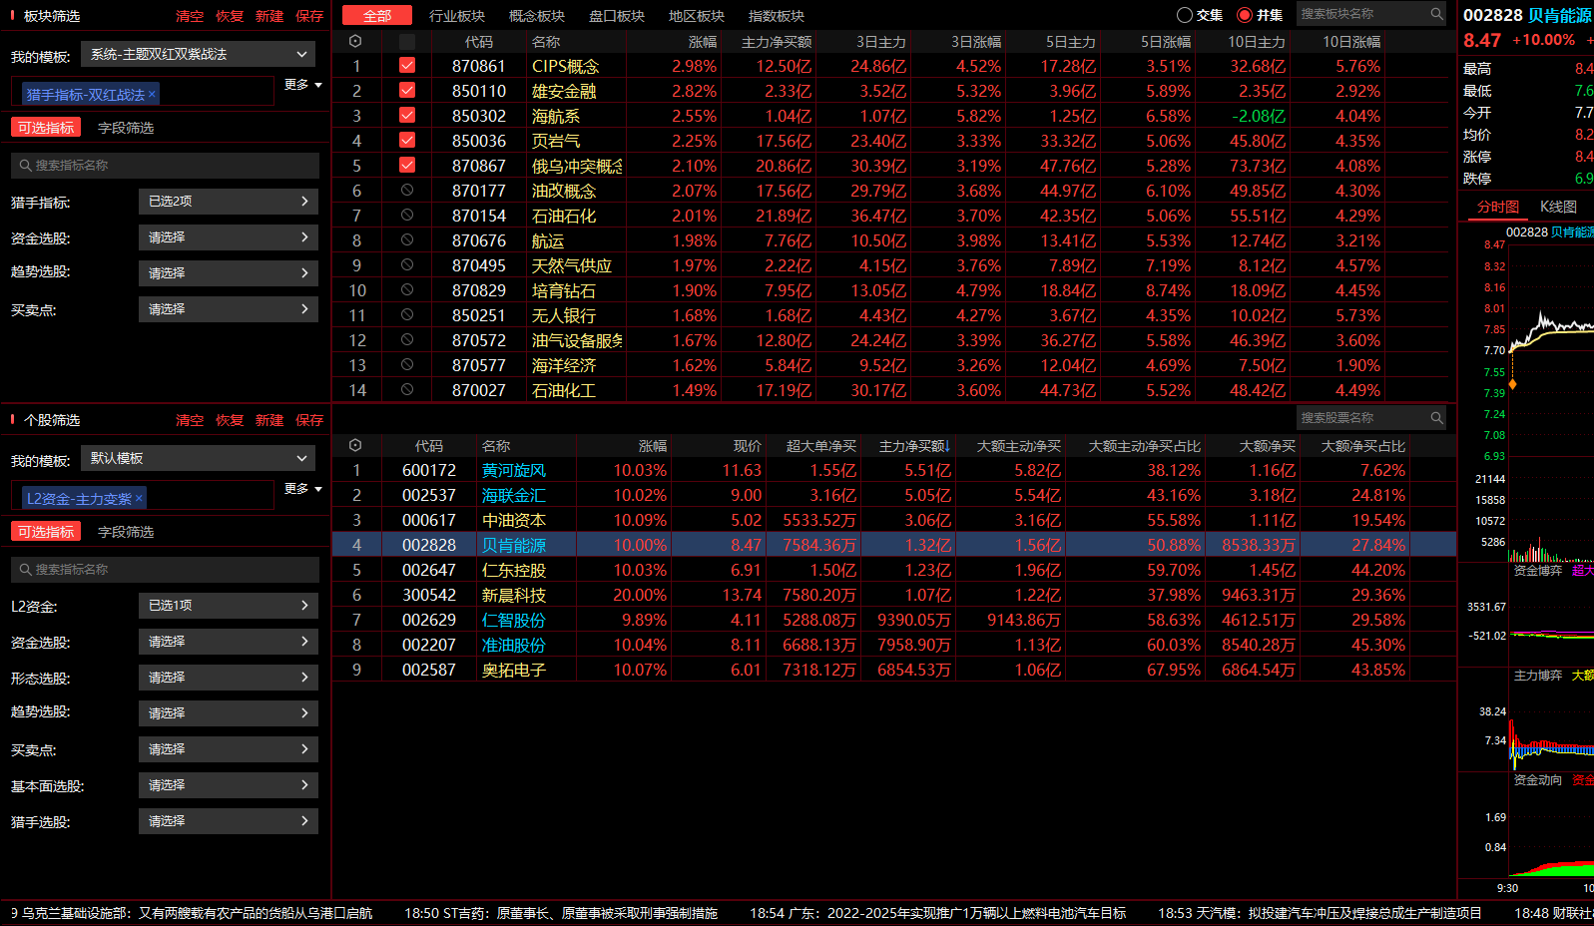
选股思路：818新升级功能，智能盯盘！

Slide 27
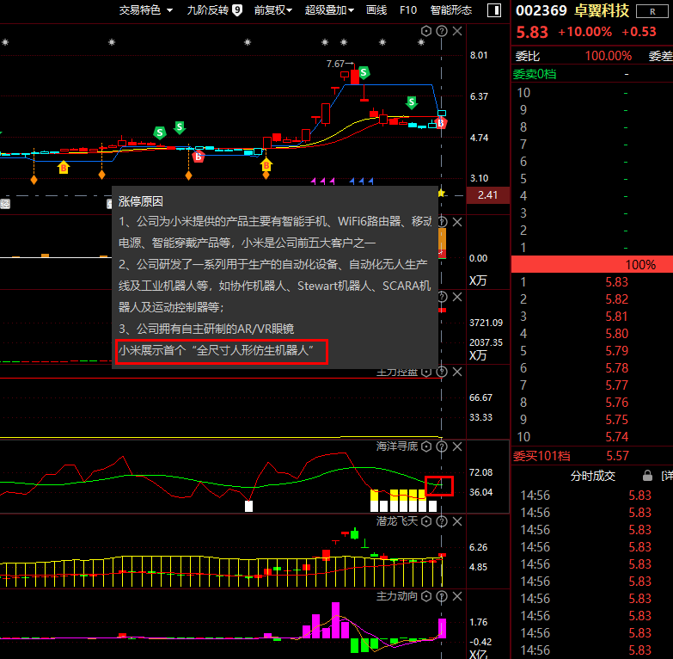
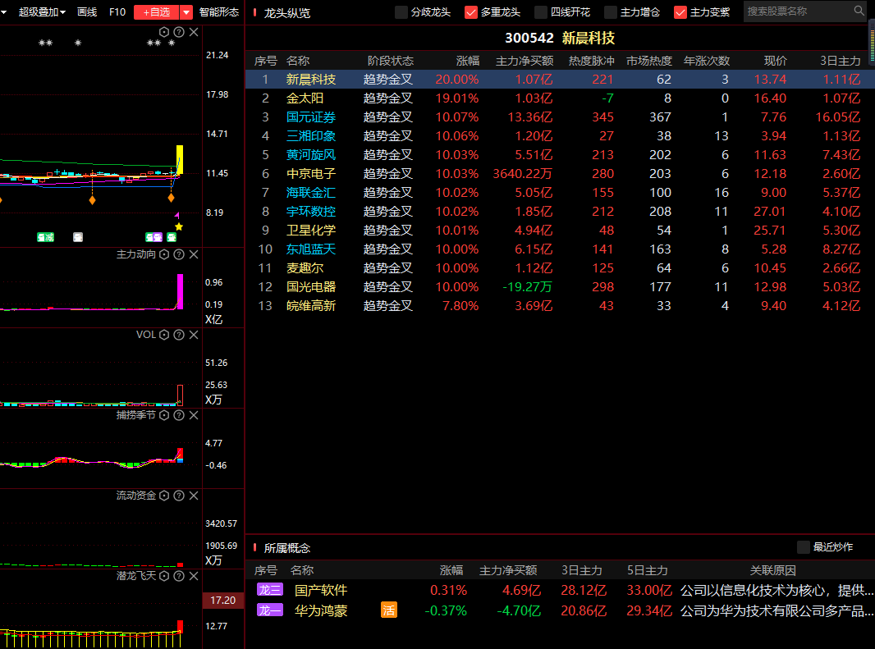
选股思路：818新升级功能，龙头狙击

Slide 29
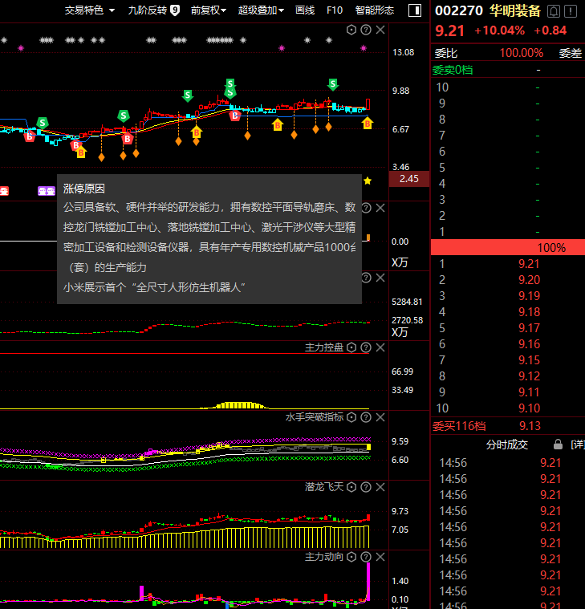
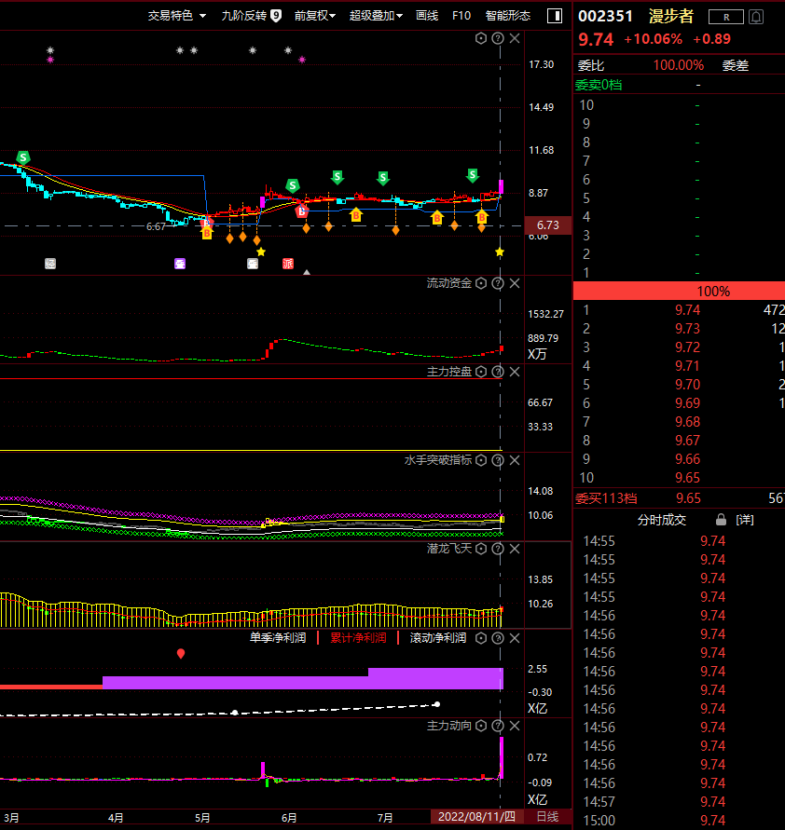
二次B点抬高，中线游龙控盘主升浪

Slide 30
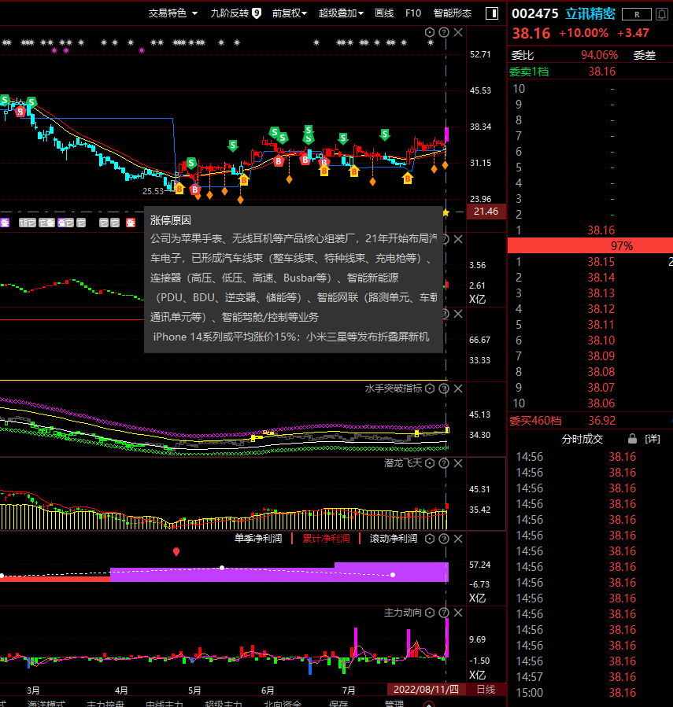
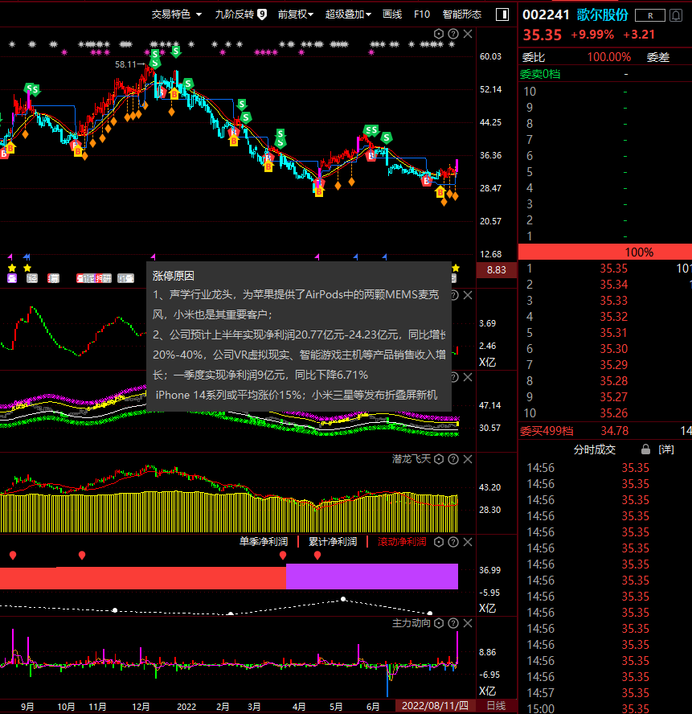
案例演示：中线游龙+底部双B+双紫

Slide 31
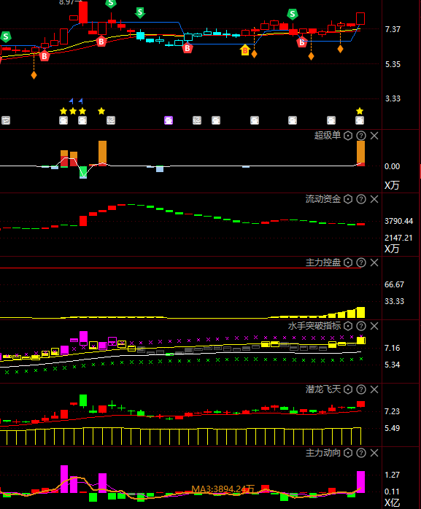
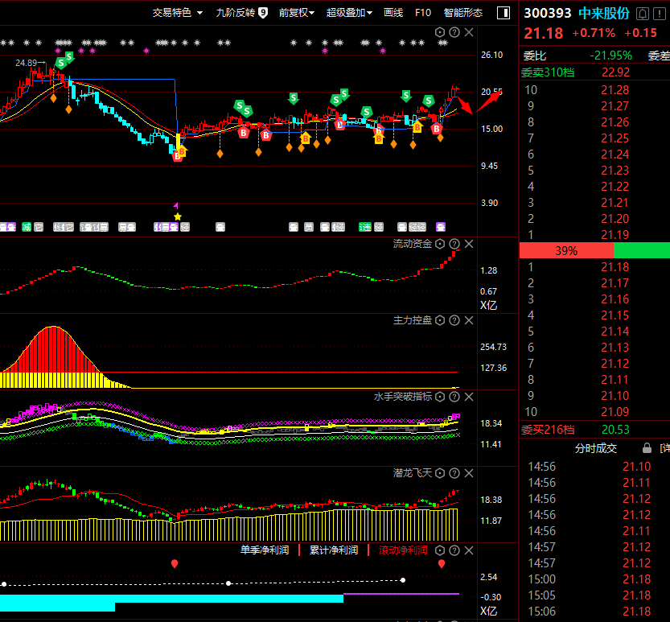
案例演示：中线游龙+风口双B+双紫
中来股份上半年净利润同比增长超6倍，公司表示上半年经营状况和市场拓展情况良好，光伏应用系统、光伏背板、电池组件等主营业务业绩均实现大幅增长。

